Slide 1

UBND HUYỆN AN LÃO
TRƯỜNG TIỂU HỌC QUANG TRUNG
Sách kết nối tri thức với cuộc sống- Lớp 4
Năm học 2024-2025

TOÁN
Bài 23: Phép trừ các số có nhiều chữ số (Tiết 2)
Giáo viên: Phạm Thị Thúy

Slide 2






Slide 3





Đặt tính rồi tính:
94 878 - 9 869
85 009

Slide 4
Xin chào các bạn đã đến thành phố của mình. Mình là Skye – một chú chó cứu hộ.
Nhiệm vụ của chúng mình là…..

Slide 5


Notes:
Thiết kế: Hương Thảo – Zalo 0972.115.126. Các nick khác đều là giả mạo, ăn cắp chất xám.
Facebook: https://www.facebook.com/huongthaoGADT

Slide 6

Bài 1: Số?
Số bị trừ | 538 239 | 347 287 | 432 000 | ?
Số trừ | 27 018 | 20 026 | ? | 227 000
Hiệu | ? | ? | 231 000 | 452 000
679 000
201 000
511 221
327 261

Slide 7
2. Tìm chữ số thích hợp
6 2 9 1 4
1 2 3 7 6
5 1 2 0
5 0 7 5 1
2 7 3 0
1 8 0 8 8
8
4
?
?
-
-
4
0
3
?
?
?
0
9
?
?
8
?

Slide 8
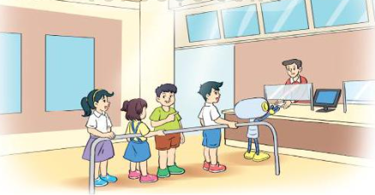
3. Rô-bốt mời Việt, Nam và Mi đi xem phim. Biết tiền vé của cả bốn bạn Mai, Nam, Việt và Rô-bốt là 320 000 đồng, tiền vé của Mi là 50 000 đồng. Rô-bốt đưa tờ tiền 500 000 đồng cho người bán vé. Hỏi người bán vé phải trả lại Rô-bốt bao nhiêu tiền?
Bài giải:
Tổng số tiền mua vé của 5 bạn là:
320 000 + 50 000 = 370 000 (đồng)
Số tiền người bán vé phải trả lại cho Rô – bốt là:
500 000 – 370 000 = 130 000 (đồng)
Đáp số: 130 000 đồng

Slide 9
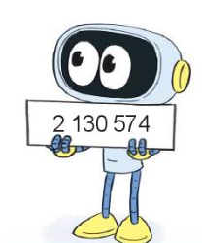
4. Rô-bốt viết số 2 130 574 lên bảng.
Xoá đi một chữ số bất kì để thu được số có sáu chữ số.
a) Tìm số lớn nhất, số bé nhất có thể nhận được sau khi xoá.
b) Tìm hiệu của số lớn nhất và số bé nhất tìm được ở câu a.
a) Số lớn nhất có thể nhận được sau khi xoá là: 230 574
Số bé nhất có thể nhận được sau khi xoá là: 130 574
b) Hiệu của số lớn nhất và số bé nhất:
230 574 - 130 574 = 100 000

Slide 10



Slide 11


YEAH!!! Vậy là chúng mình đã dập tắt được đám cháy ở toà nhà Sky rồi. Hiện giờ chúng mình rất đói bụng. Các bạn hãy giúp chúng mình tìm thức ăn nhé!

Slide 12



654 443 – 245 786 = ?
A. 407 657
B. 408 557
C. 408 667
D. 408 657

Slide 13

..?.. – 110 699 = 502 186
A. 612 884
B. 612 885
C. 611 885
D. 622 885

Slide 14

987 622 - .?.. = 488 535
A. 498 087
B. 499 187
C. 499 087
D. 499 077
Notes:
Thiết kế: Hương Thảo – Zalo 0972.115.126. Các nick khác đều là giả mạo, ăn cắp chất xám.
Facebook: https://www.facebook.com/huongthaoGADT

Slide 15

Notes:
Thiết kế: Hương Thảo – Zalo 0972.115.126. Các nick khác đều là giả mạo, ăn cắp chất xám.
Facebook: https://www.facebook.com/huongthaoGADT

